Slide 1
期末闭卷考核中课外自学内容占比10-15%

Slide 2
1、关于阻尼振动和受迫振动，下列说法正确的是（ ）
（A）阻尼振动的振幅是随时间而衰减的
（B）阻尼振动的周期（近似看作周期运动）也随时间而减小
（C）受迫振动的周期由振动系统本身的性质决定
（D）受迫振动的振幅完全决定于策动力的大小
[ A ]
2、下列说法正确的是（ ）
（A）线偏振光在垂直于光传播方向的平面内，光振动对称分布
（B）线偏振光只有沿光的传播方向的光振动
（C）线偏振光可以分解为两个相互正交的线偏振光的叠加，两个线偏振光一定是同相位的
（D）线偏振光可以分解为两个相互正交的、反相位的线偏振光
[ D ]

Slide 3
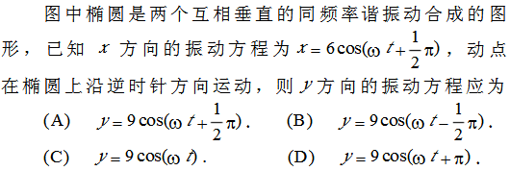
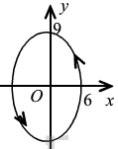
2、
[ C ]

Slide 4
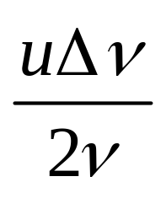
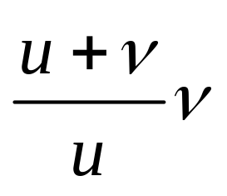
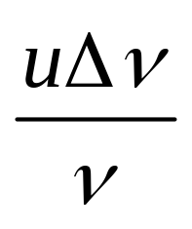
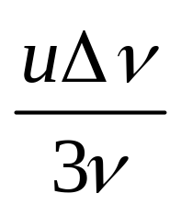
3、固定波源在海水中发射频率为ν的超声波,射在一艘运动的潜艇上反射回来,反射波与发射波的频率差为Δν,潜艇运动速度远小于海水中声速 u,则潜艇运动速度为
[ A ]
（A）
（B）
（C）
（D）
4、声源A和声源B都是相对于地面静止不动的。无风时接收器B测到声源A发出声波频率为ν₁，而在有风时（假设风向沿AB连线方向，且风速恒定）测得的频率为ν₂ ，则
（B）
（A） ν₁>ν₂ （B）ν₁=ν₂ （C）ν₁<₂
多普勒效应频率的改变取决于波源与观察者的相对速度而传导介质运动不会改变波源的频率，所以观察不到多普勒效应。

Slide 5
二、填空题
5、如图所示,当波长为 λ 的单色平行光垂直照射时,观察到每一条纹弯曲部分的顶点恰好与其左边条纹的直线部分的连线相切，则工件表面与条纹弯曲处对应的部分
（A）凸起，且高度为 λ /4；
（B）凸起，且高度为 λ /2；
（C）凹陷，且深度为 λ /2；
（D）凹陷，且深度为 λ /4。
凹
空气劈尖
平面玻璃
工件
[ C ]

Slide 6
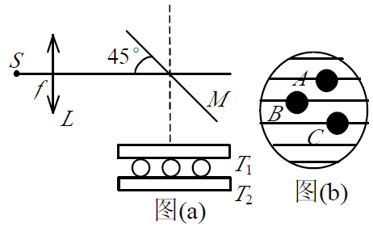
6、检验滚珠大小的干涉装置示意如图(a)．S 为光源，L 为会聚透镜，M 为半透半反镜．在平晶T₁、T₂ 之间放置A、B、C 三个滚珠，其中A 为标准件，直径为d₀．用波长为λ的单色光垂直照射平晶，在M 上方观察时观察到等厚条纹如图(b)所示．轻压C 端，条纹间距变大，则B 珠的直径d₁、C 珠的直径d₂ 与d₀ 的关系分别为：
d₁＝d₀＋λ，d₂＝d₀＋3λ ．
d₁＝d₀-λ ，d₂＝d₀－3λ ．
d₁＝d₀＋λ / 2，d₂＝d₀＋λ．
d₁＝d₀-λ /2，d₂＝d₀－3λ / 2．
［C ］

Slide 7
7、设牛顿环干涉装置的平凸透镜可以在垂直于平玻璃板的方向上移动，当透镜向上平移（离开玻璃板）时，从入射光方向观察到干涉环纹的变化情况是（ ）
（A）环纹向边缘扩散，环数不变
（B）环纹向边缘扩散，环数增加
（C）环纹向中心靠拢，环数不变
（D）环纹向中心靠拢，环数减少
[ C ]

Slide 8
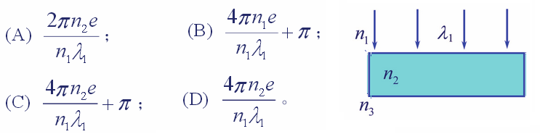
7. 如图所示，平行单色光垂直照射在薄膜上，经上下两表面反射的两束光发生干涉，薄膜的厚度为e，且n₁<n₂>n₃, λ为入射光在n₁的波长,则两束反射光的相位差为：
[ C ]

Slide 9

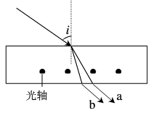
8、用波长为λ的单色光垂直照射如图所示的牛顿环装置,观察从空气膜上下表面反射的光形成的牛顿环．若使平凸透镜慢慢地垂直向上移动,从透镜顶点与平面玻璃接触到两者距离为d的移动过程中,移过视场中某固定观察点的条纹数目等于__
2d/λ
9、一束自然光射到一方解石晶体(n₀=1.658, n_{e}=1.486)上,其光轴方向垂直于纸面，两束透射光a和b中寻常光是 ，非常光是 ，其中a光的偏振化方向与入射面互相 （填“平行”或“垂直”）。
b;a;垂直
10、习题11-22，11-40

Slide 10
10．下列说法中正确的是 [ ]
（A）线偏振光在垂直于光传播方向的平面内，光振动对称分布
（B）线偏振光只有沿光的传播方向的光振动
（C）线偏振光可以分解为两个相互正交的线偏振光的叠加，两个线偏振光一定是同相位的
（D）线偏振光可以分解为两个相互正交的、反相位的线偏振光
[ D ]

Slide 11


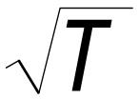
11、在恒定不变的压强下，气体分子的平均碰撞频率 与气体的热力学温度T的关系为
(A) 与T 无关。
(B) 与 成正比。
(C) 与 成反比。
(D) 与T 成正比。
[ C ]

Slide 12

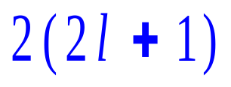
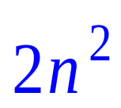
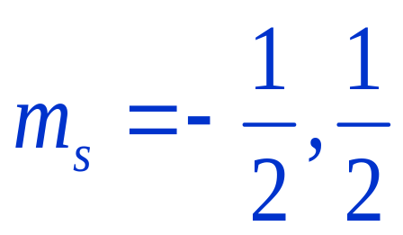
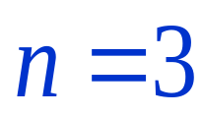
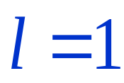
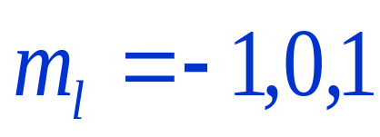
12、原子内电子的量子态由n，l，m_{l}和m_{s} 描述
当n，l，m_{l} 一定时，不同量子态的数目为（ ）
当n，l 一定时，不同量子态数目为（ ）
当n一定时，不同量子态数目为（ ）
13、 氢原子中处于3p量子态的电子，描述其量子态的四个量子数（ n，l，m_{l}，m_{s} ）可能取的值分别为哪些？

Slide 13
14、在原子的L壳层中，电子可能具有的四个量子数（ n、l、m_{l} 和m_{s} ）是
（1）（2，0，1，1/2） （2）（2，1，0，-1/2）
（3）（2，2，1，1/2） （4）（2，1，-1，-1/2）
以上四种取值中，哪些是正确的？
（A）只有（1）和（2）是正确的；
（B）只有（2）和（4）是正确的；
（C）只有（1）,（2）和（4）是正确的；
（D）全部是正确的.
[B ]

Slide 14

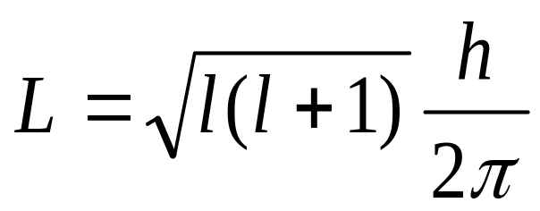
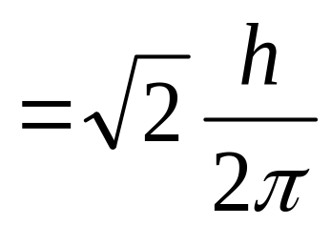
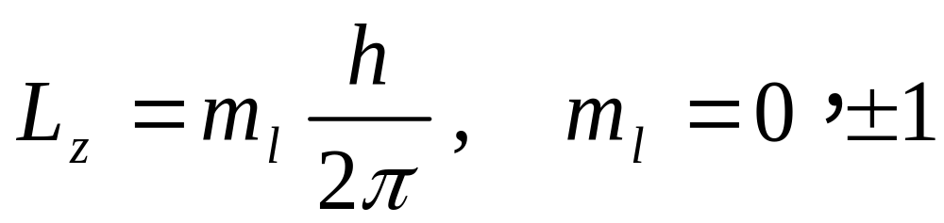

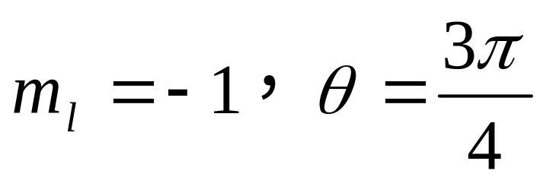
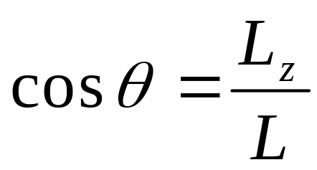
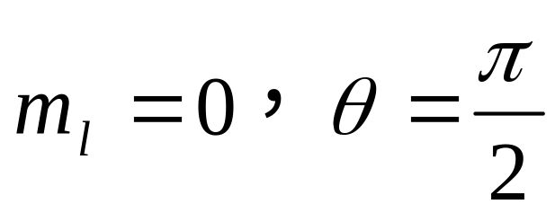
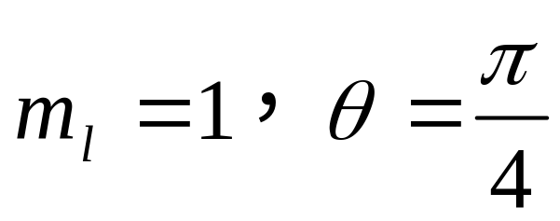
15．氢原子处于n =2，l =1 的激发态时，原子的轨道角动量在空间有哪些可能取向？并计算各种可能取向的角动量与 z 轴的夹角？
Z
解：氢原子处于n =2，l =1 的激发态时
m_{l} =+1
0
m_{l} =0
m_{l} =–1

